Slide 1
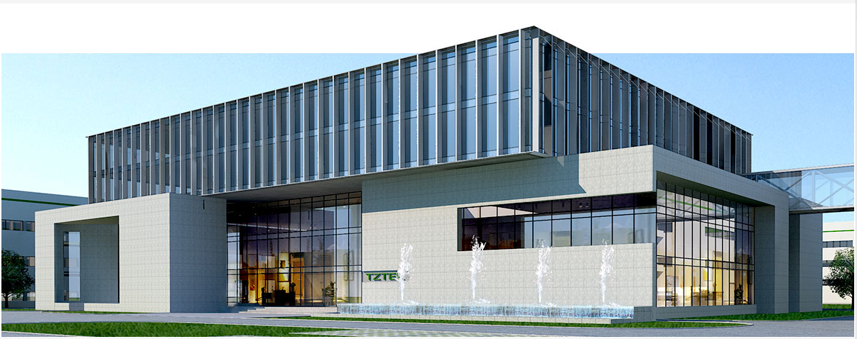

天准科技2020年度校园招聘宣讲会
苏州天准科技股份有限公司 技术协助

Slide 2

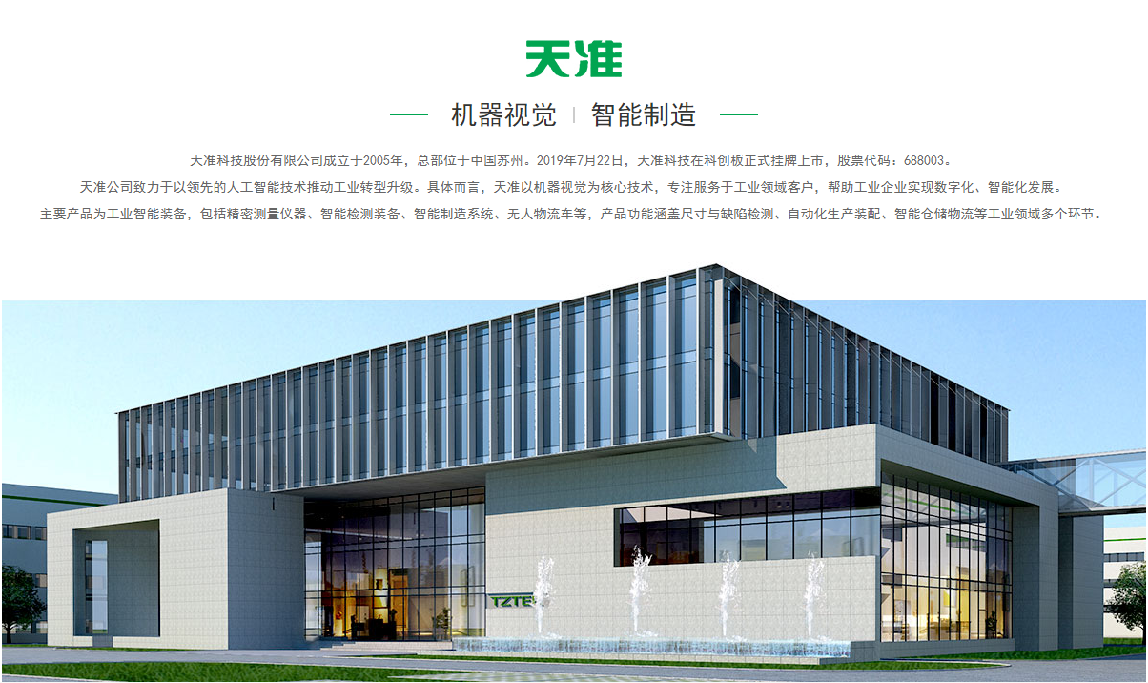
公司简介——

Slide 3
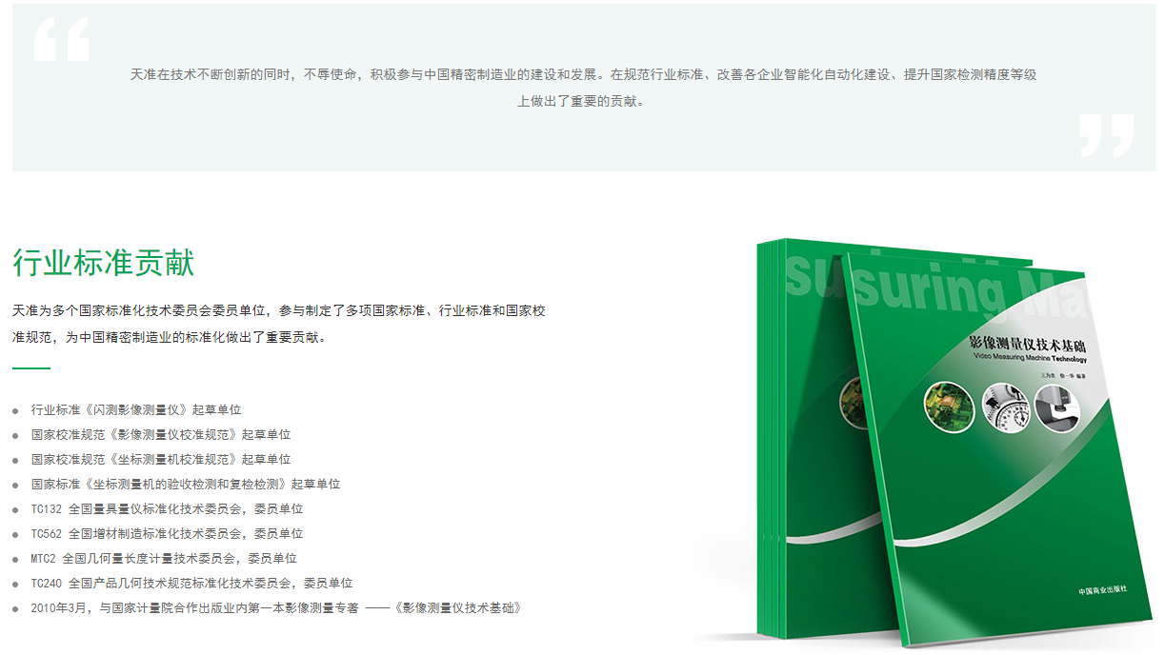
行业标准贡献——

Slide 4
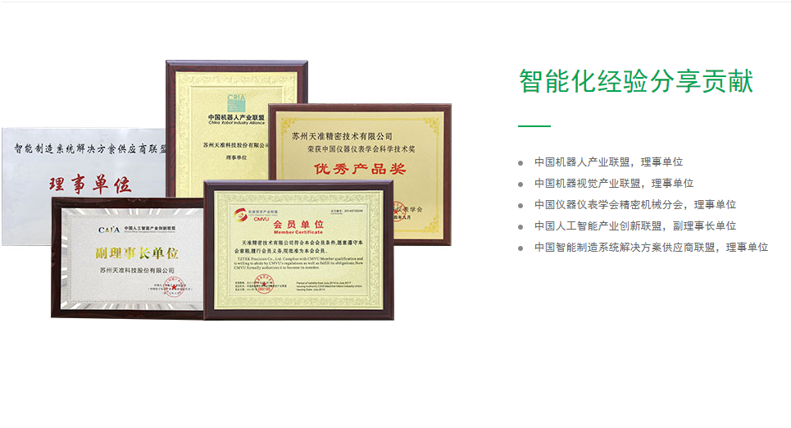
企业荣誉——

Slide 5
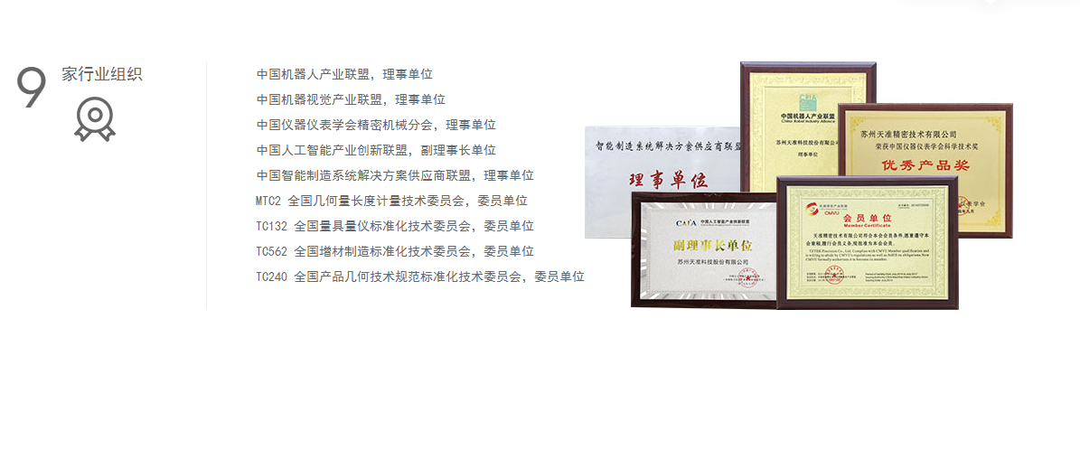
企业荣誉——

Slide 6
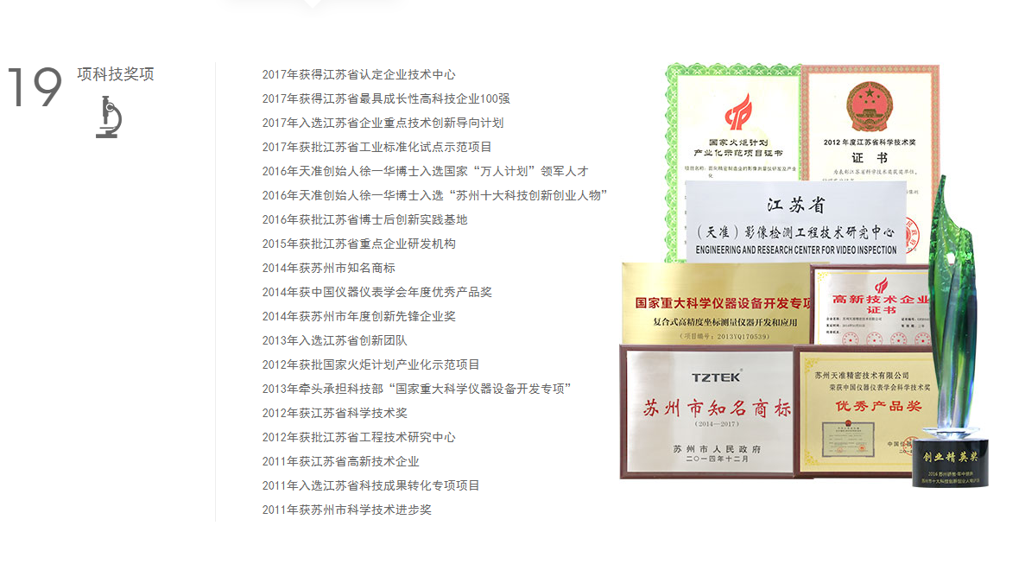
企业专利——

Slide 7

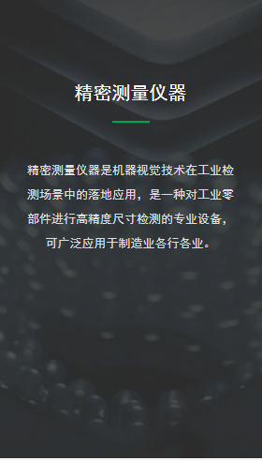
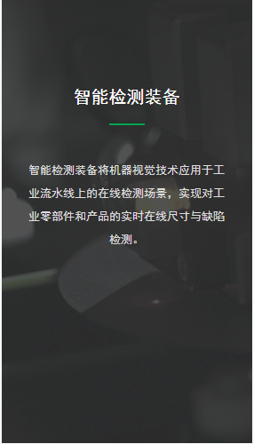
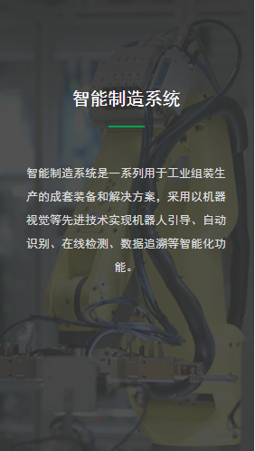
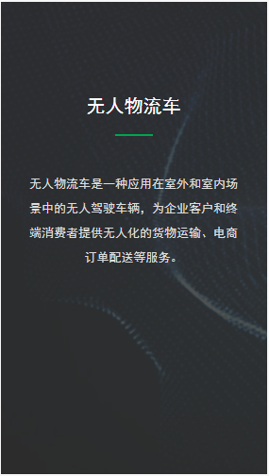
企业品线——

Slide 8
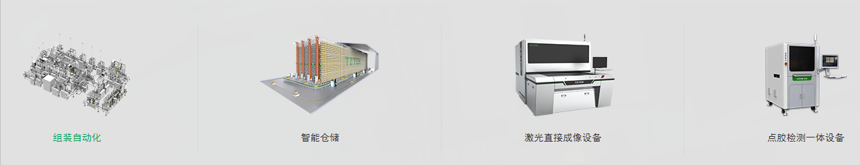
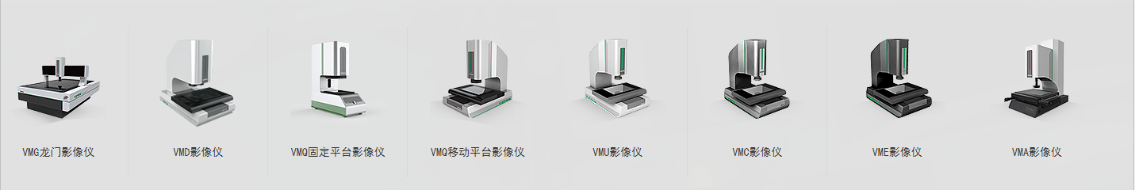
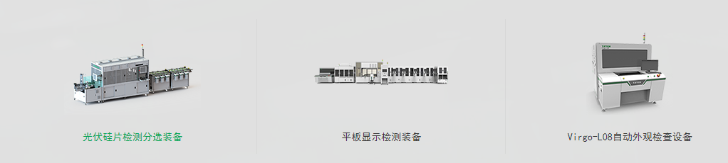
企业产品——

Slide 9


薪资岗位、工作、生活环境
Working&Living environment Recreational activities

Slide 10
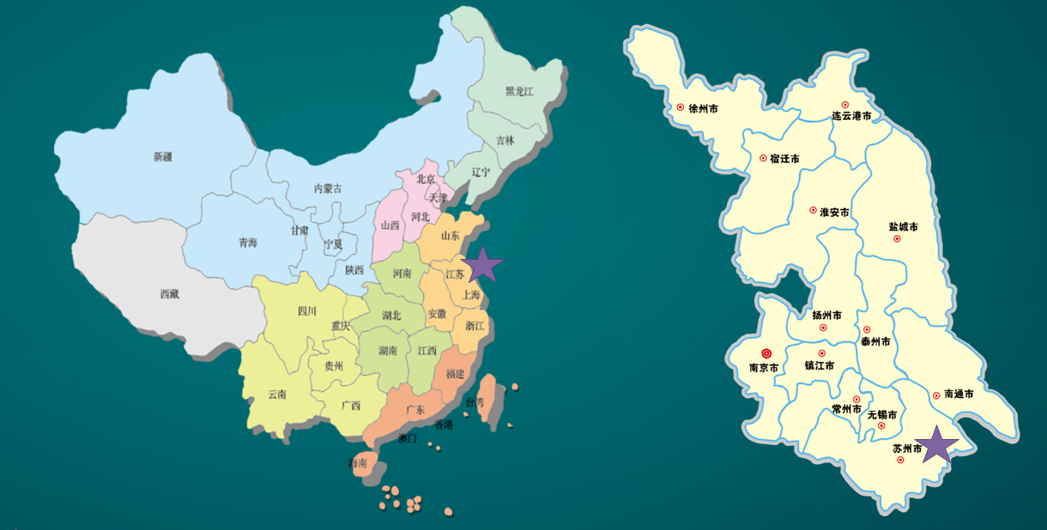
区域位置——

Slide 11
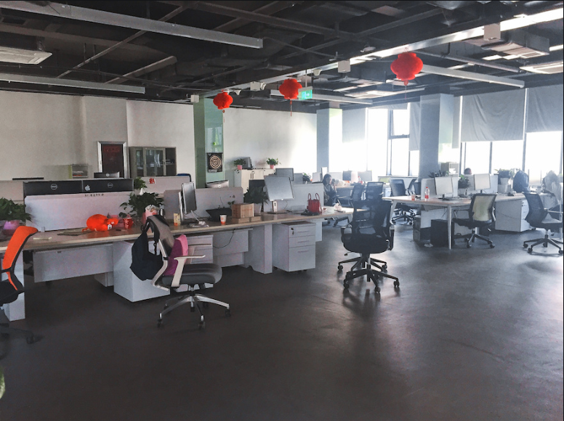
工作环境—

Slide 12
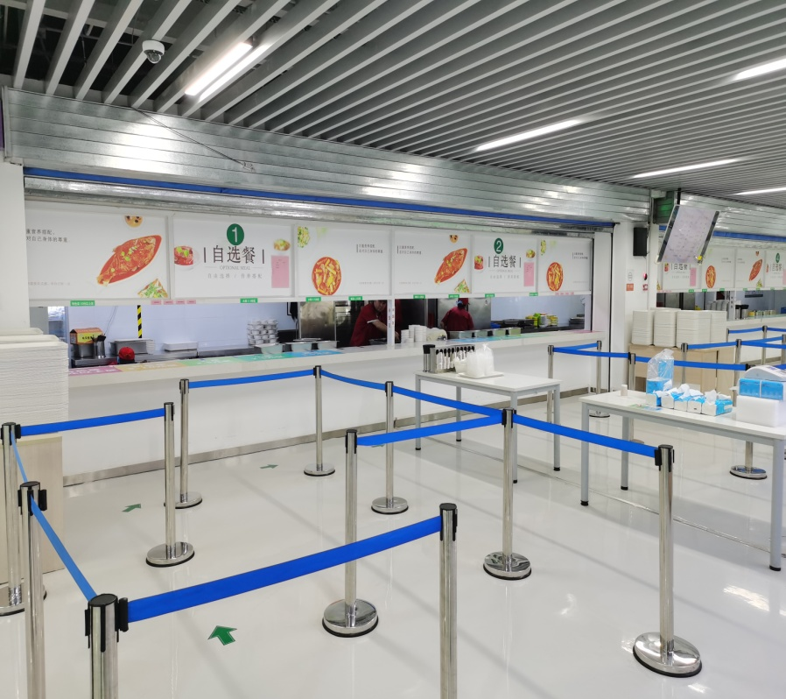
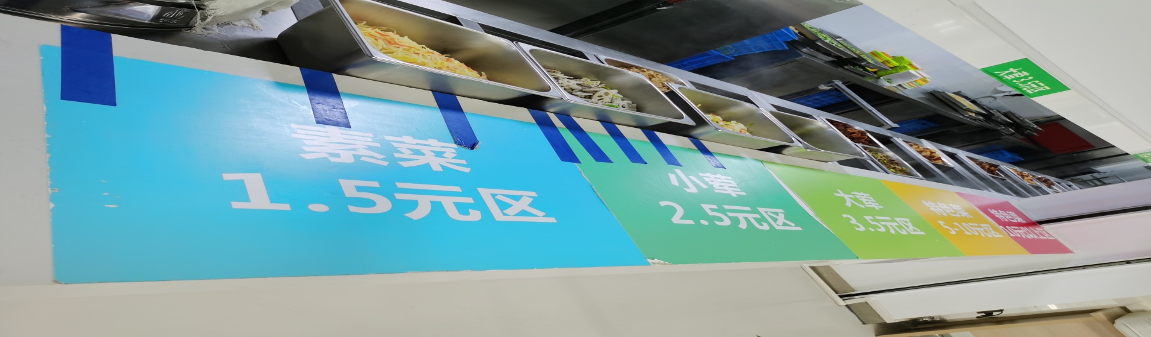
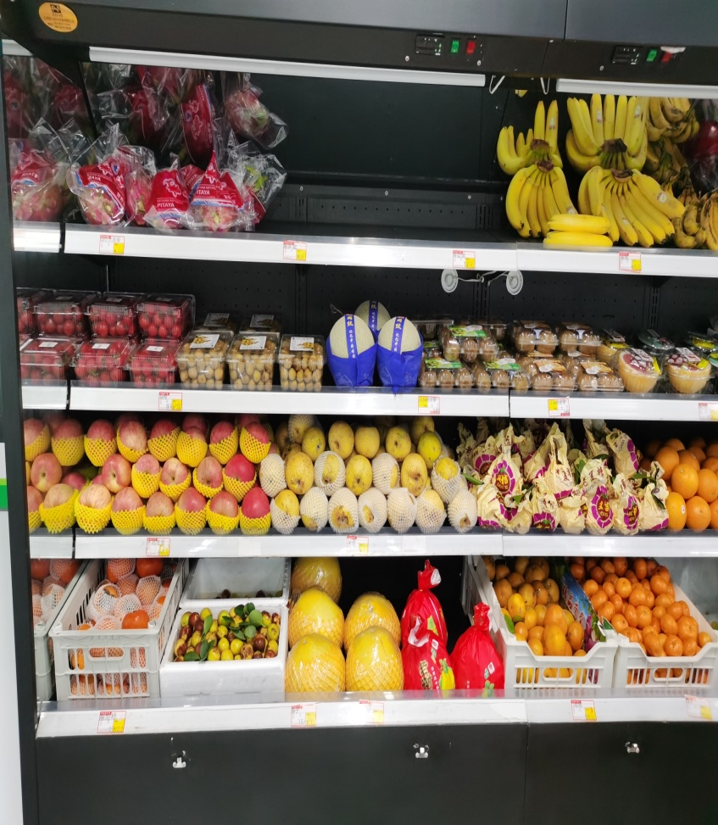
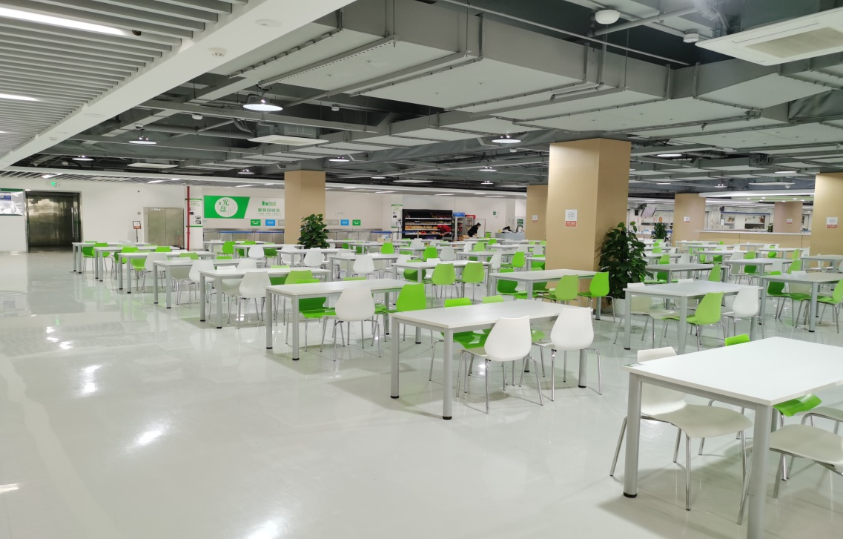
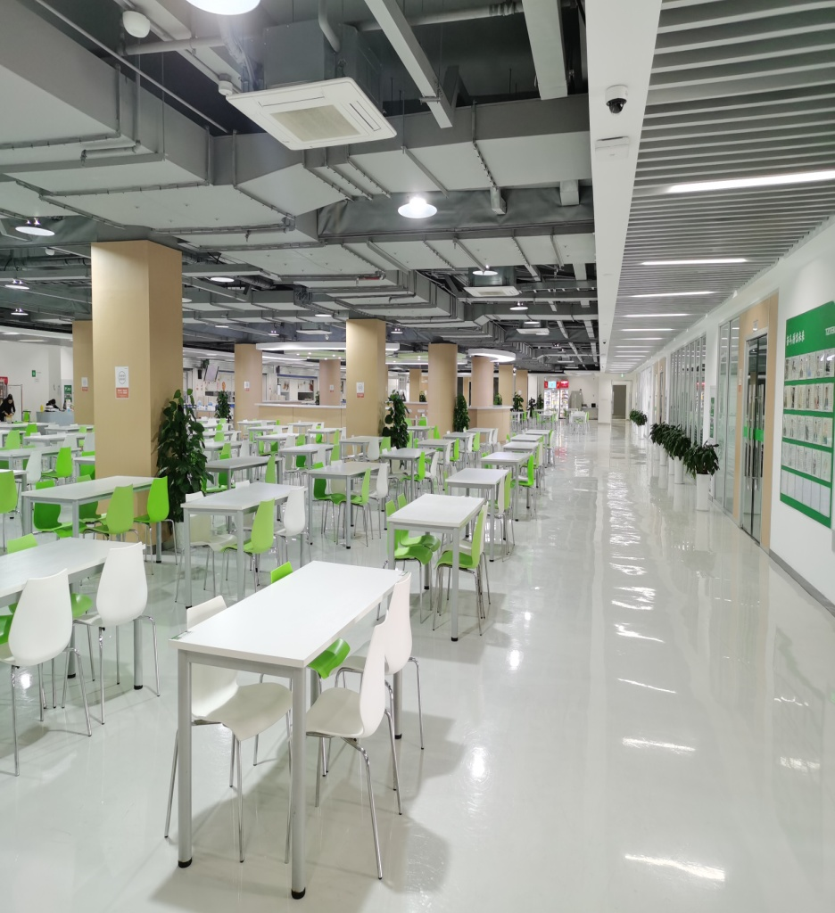
食堂环境及配置——

Slide 13
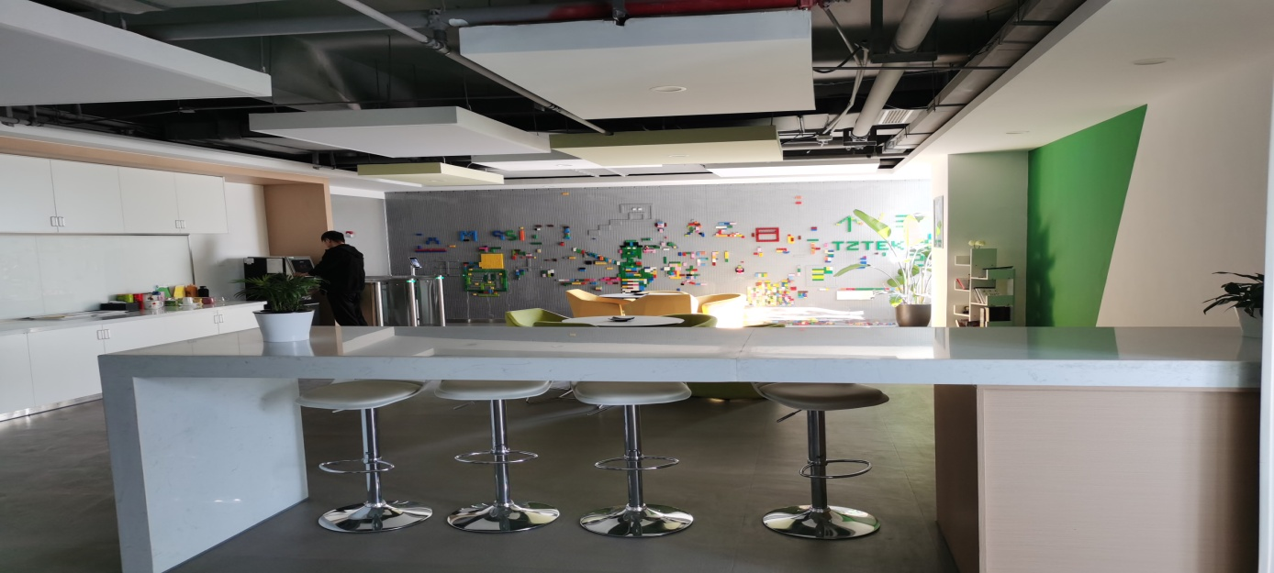
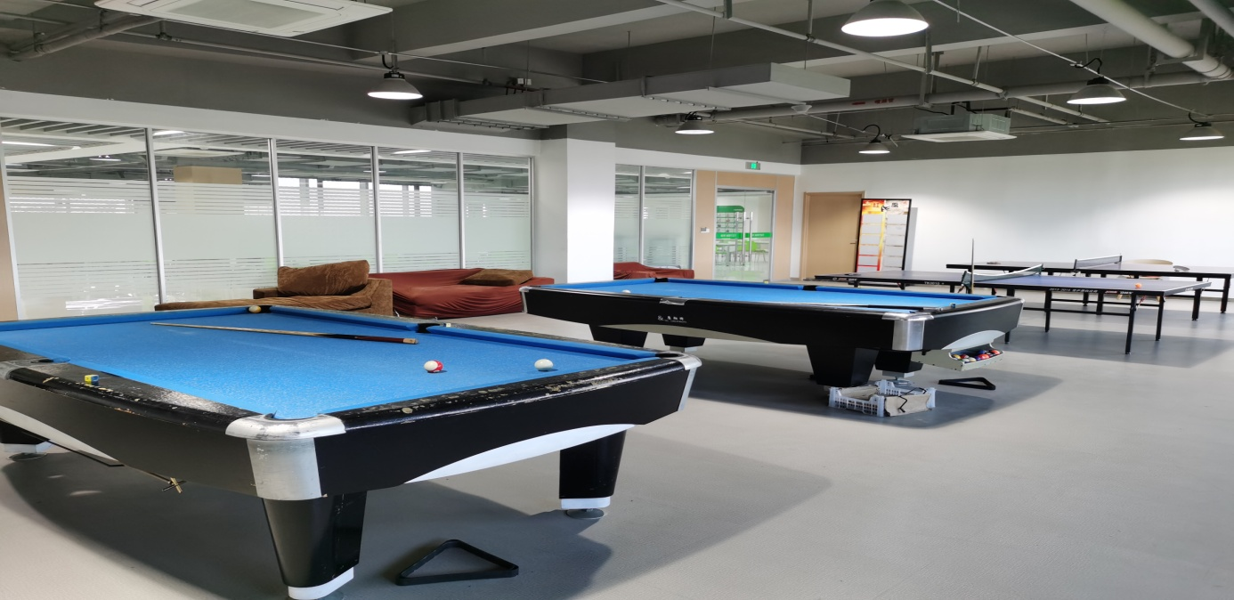
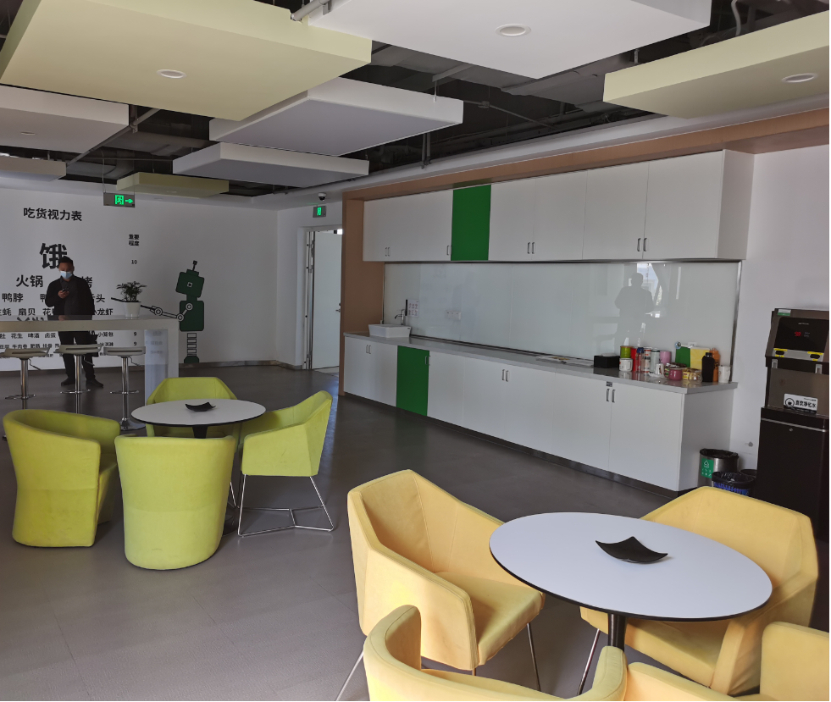
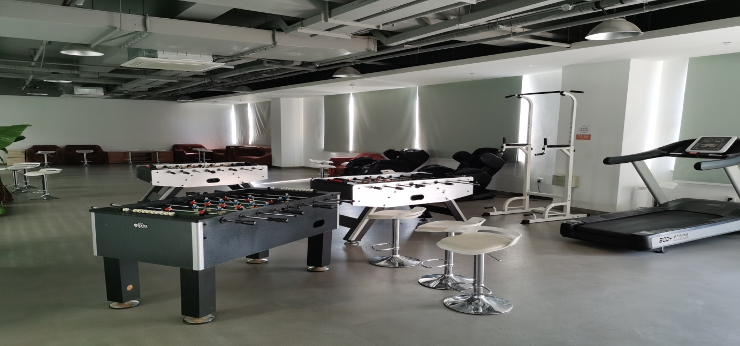
休息室环境及配置——

Slide 14
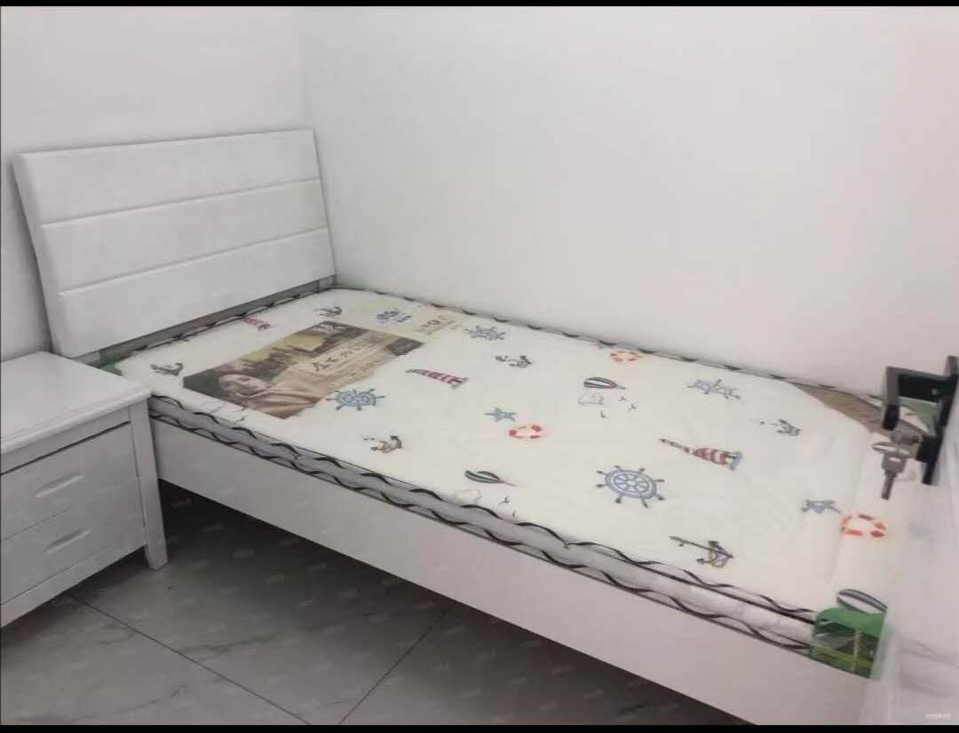
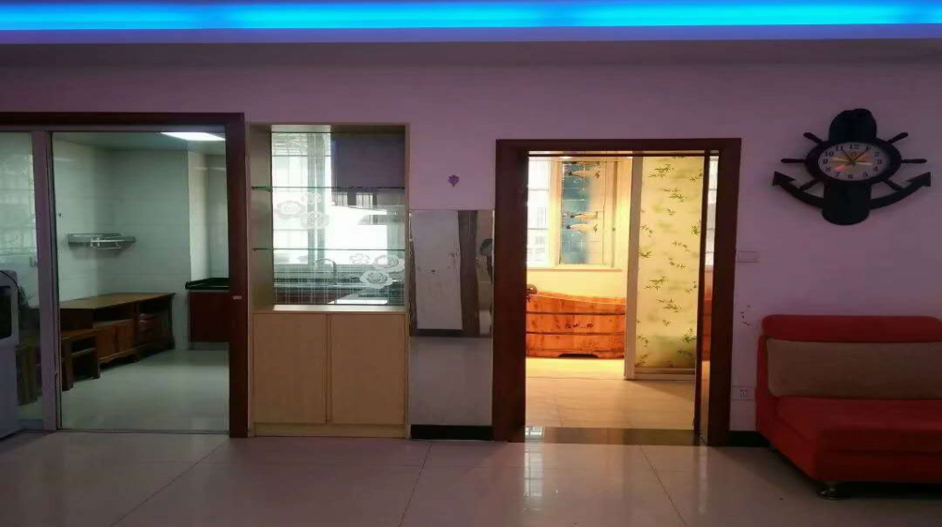
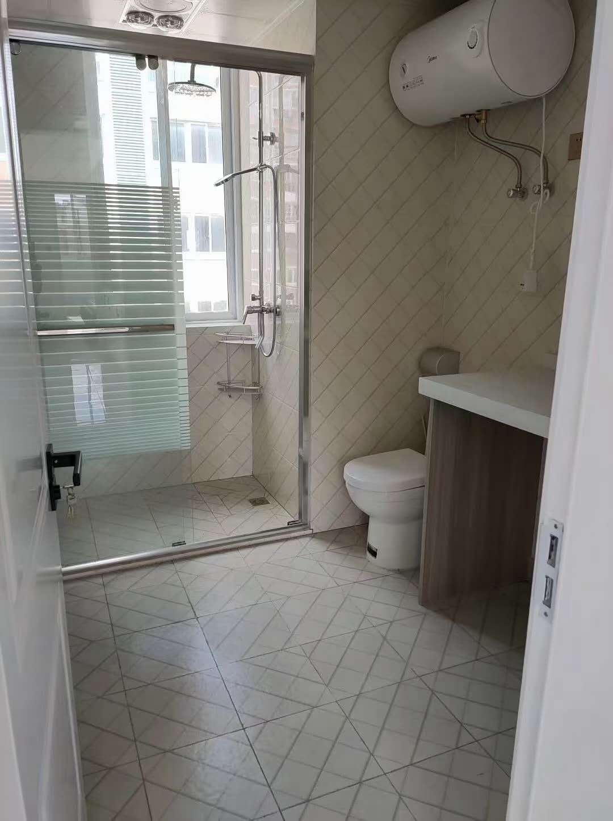
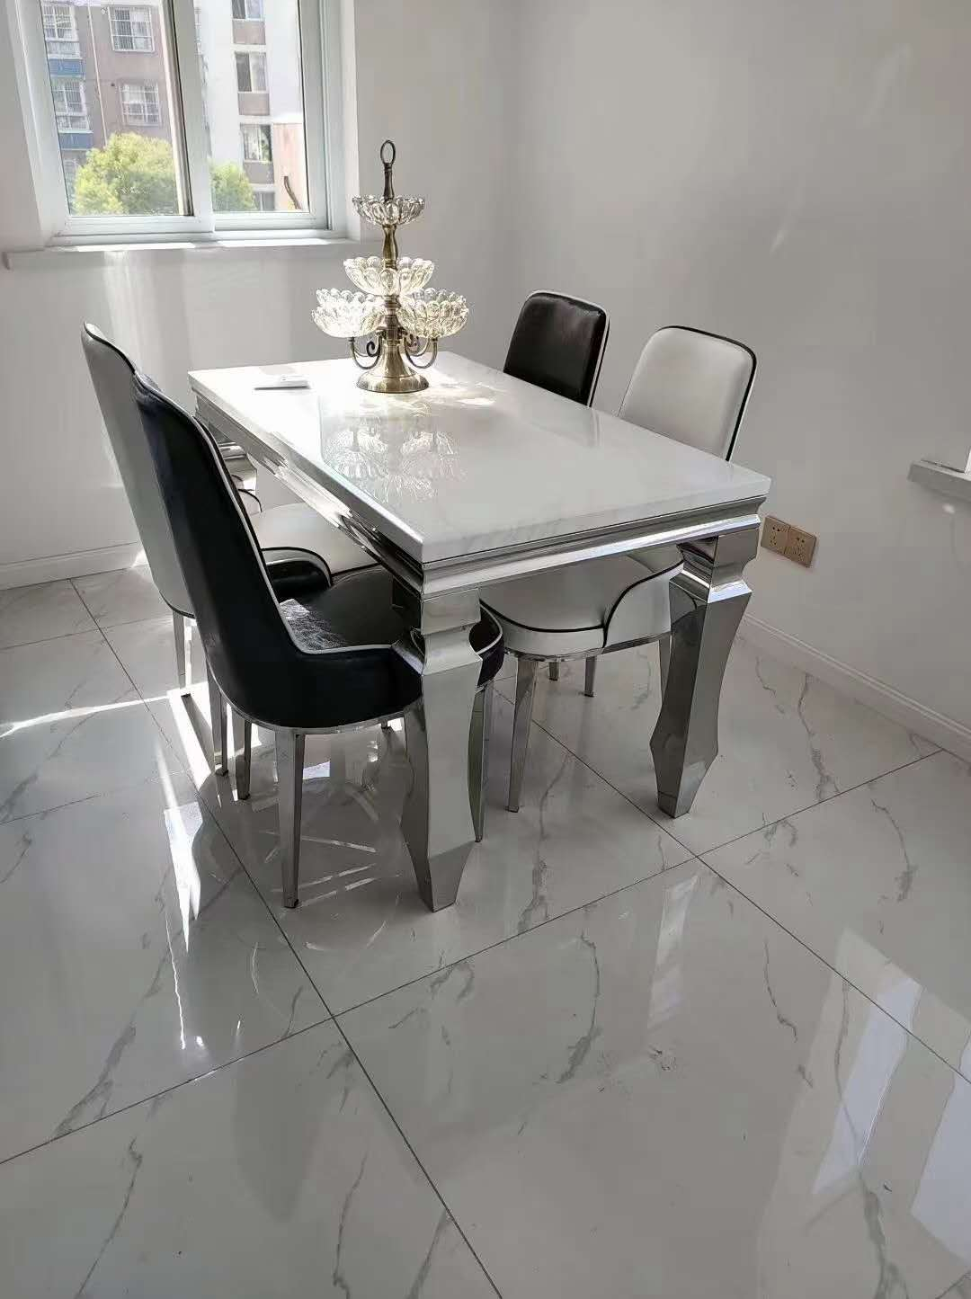
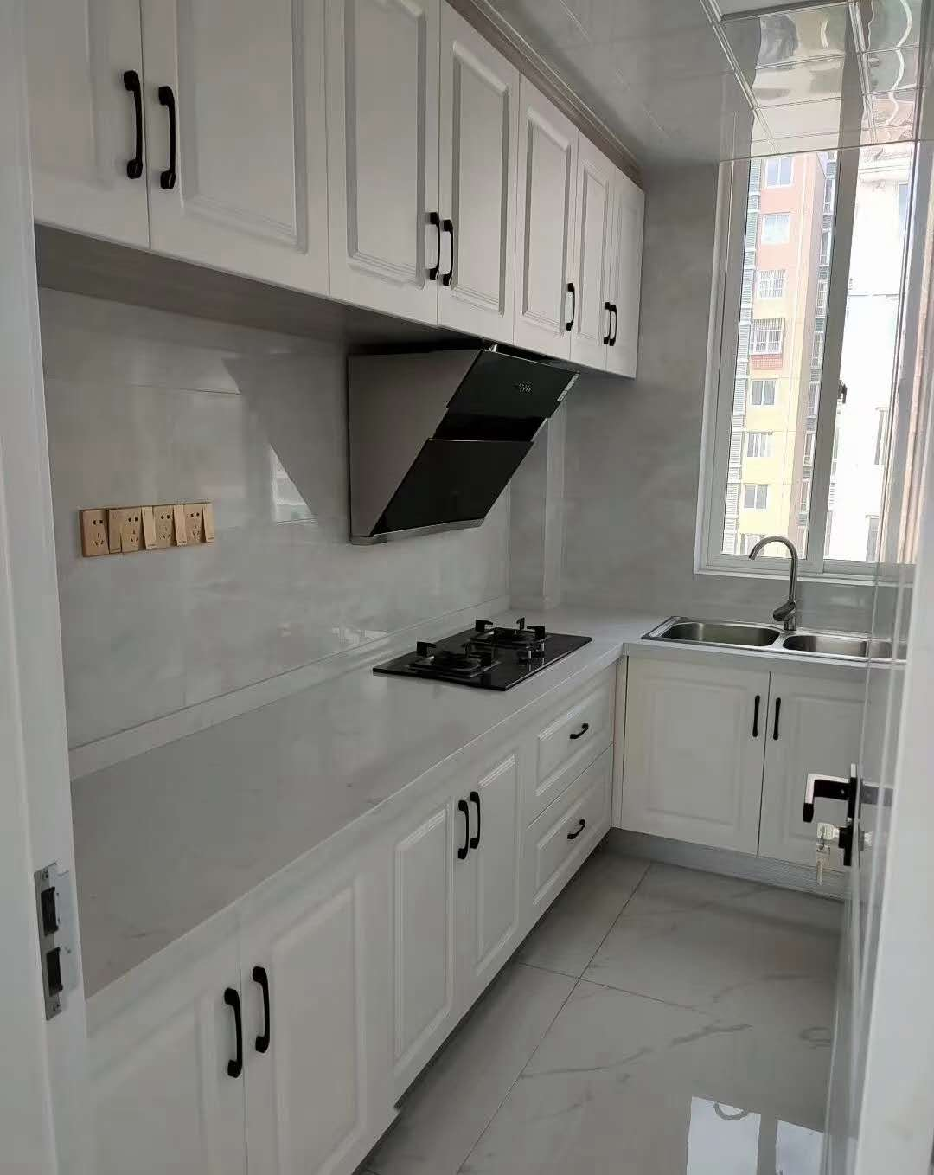
生活区环境及配置---
员工公寓
在公司高速发展的同时，为了给员工更舒适、方便的生活环境，公司在工作区域周边租赁公寓生活。
*内含空调、电视、免费水电、书桌/书柜、独立卫生间、独立洗漱台。
*房租免费
*大专：4-6人间

Slide 15
详细薪资标准——
大专——
试用期/实习期（3-6月）：5500-7500元
转正定岗：缴纳五险一金(按技能等级评定晋升）
工作时间：常日班（ 8:30-17:30 ）
休息时间：月休4天，年假7天
餐费补贴：月补贴400左右
车补200/月
出差后出差补贴30/天
学历津贴200生日津贴100
我们将提供：
有竞争力的薪酬、丰富的企业文化、优厚的福利待遇、公平的激励机制、完善的培训平台与发展！
苏州天准科技股份有限公司——诚邀您加入共发展、创辉煌！！！

Slide 16
岗位需求
岗位 | 人数 | 专业及要求
电气维护//售后工程师 | 10 | 电气自动化、工业机器人、 供电技术类相关专业
设备维护//售后工程师 | 15 | 机电一体化、机械、数控类相关专业
自动化/售后工程师 | 50 | 机电、机械、电气、自动化类相关专业
测量自动化系统/售后工程师 | 30 | 机电、机械、电气、自动化类相关专业

Slide 17
公司福利待遇——
一、部分天准福利：
1. 保险：按国家法律规定缴纳社会保险（五险一金） ，商业意外险，商业医疗险；
2. 休假：所有国家法定节假日、带薪假、 公司福利公休等
3. 用餐安排：免费提供多样化的工作餐；咖啡、水果、点心等休闲食品不限量供应
4. 宿舍安排：科技城优租房
5. 通讯：免费手机与通讯套餐
6. 交通：免费班车
7. 员工关怀：年度免费体检套餐；妇女节、端午节、中秋节等节日福利礼包；生日、
结婚、生育等员工关怀红包
8. 团队建设：多种日常休闲运动设施（台球、桌上足球、乒乓 球等），定期的拓展、
旅游、部门聚餐等活动；每月生日聚会；年终春节晚宴；
二、培训体系： 通用类培训：入职基础培训、管理手法及沟通技巧、团队拓展等内外部培训机会。
在职技术提升类培训：日常参与项目历练及技术提升培训、开发中心定期的项目经验及
技术专长分享与交流。
行业技术交流机会：与国内一流高等院校项目合作及技术研讨、参与国内外自动化领域
行业动态交流会议与参访机会等。
三、晋升通道：双通道的晋升目标：管理通道、专业通道并行的职业发展通道。

Slide 18
校园招聘面试流程——
宣讲会
简历投递
简历筛选
（一轮）
企业工程师电话+面试
（二轮）
综合评定
+录用
发放offer
签订三方
+报到入职

Slide 19
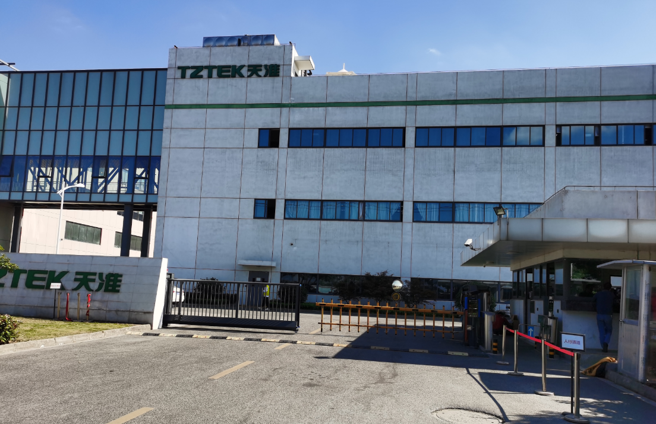
苏州天准科技股份有限公司——联系方式
联系部门：技术协助
公司地址：江苏省苏州市高新区科技城浔阳江路 70 号
联系电话 胡俊威 13951604079

